Slide 1
LOGO
第三章 第四节
绿色植物是生物圈中有机物的制造者
人教版 生物（初中） （七年级 上）
Please Enter Your Detailed Text Here, The Content Should Be Concise And Clear, Concise And Concise Do Not Need Too Much Text
主讲人：xippt
时间：2020.4.30

Slide 2
学习目标
1.光合作用的产物是什么？
2.光合作用必须在光下进行吗？
3.绿色植物制造的有机物有什么重要作用？

Slide 3
实验目的：
1.检验绿叶在光下制造的有机物是否为淀粉。
2.探究光是不是绿叶制造有机物的必要条件。

Slide 4
实验原理：
检验绿叶在光下制造的有机物是否为淀粉。
淀粉有何特性？（在探究玉米胚乳时我们已经学过哦！）
淀粉遇碘会变蓝。

Slide 5
问题与猜想：
提出问题：
1、绿叶在光下制造的有机物是否为淀粉。
2、光是绿色植物制造有机物的必要条件吗？
作出假设：
1、绿叶在光下制造的有机物是淀粉。
2、光是绿色植物制造有机物必要条件的。

Slide 6
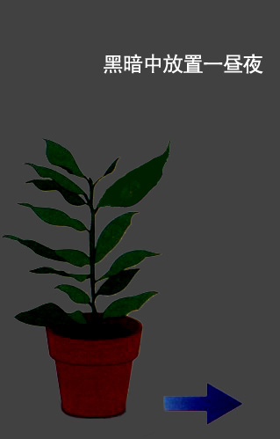
实验步骤
1
把盆栽的天竺葵放到黑暗处一昼夜。
why?

Slide 7
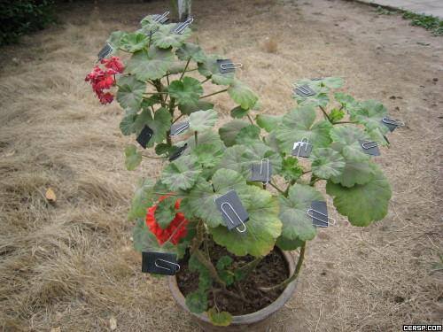
2
用黑纸片把叶片的一部分从上下两面遮盖起来，移到阳光下照射
1
？

Slide 8
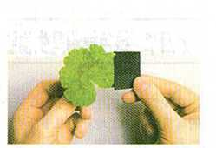
3
几小时后，摘下叶片，去掉遮光的纸片。

Slide 9
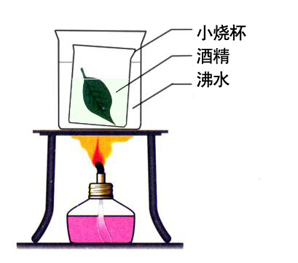
4
隔水加热:避免产生危险
把叶片放入盛有酒精的小烧杯中，隔水加热，使叶片中含有的叶绿素溶解到酒精中。

Slide 10
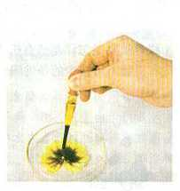
54
叶绿素溶解到酒精中后叶片变成了黄白色。
用清水漂洗叶片，再把叶片放到培养皿中，向叶片滴加碘液。

Slide 11
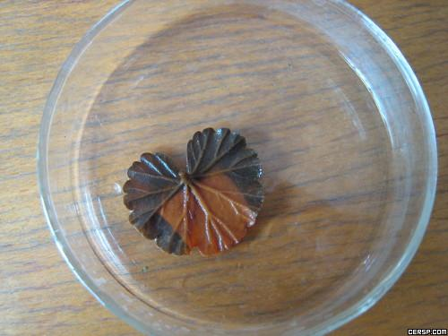
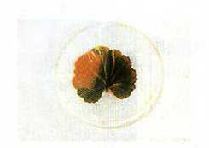
6
见光的部分变成了蓝色。
稍停片刻，用清水冲掉碘液，观察叶色发生了什么变化？

Slide 12
现象：
见光部分：
遮光部分：
结论：
变蓝
1.淀粉是光合作用的产物。
2.光是光合作用的必要条件。
不变色
（黄白色）
得出结论：
绿叶在光下制造了淀粉。

Slide 13
讨论
1、为什么把天竺葵放到黑暗处一昼夜？
2、为什么要用黑纸把叶片一部分遮盖起来？
3、绿色植物制造的有机物是什么？
将叶片原有的淀粉全部转运和消耗。
设置对照实验，看看叶片的见光部分和不见光部分是不是都能制造淀粉。
淀粉等糖类。

Slide 14
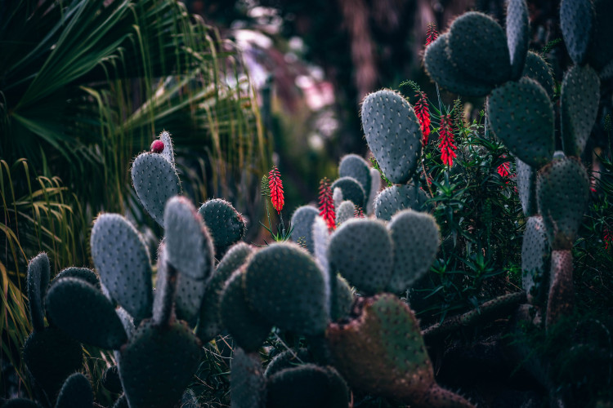
思考：除了叶片外，植物体的其它绿色部分能不能进行光合作用？
凡是植物的绿色部分细胞中含有叶绿体，就都能够制造有机物，但是叶片是绿色植物制造有机物的主要器官。
叶绿体既是生产有机物的“车间”，也是将光能转变为化学能的“能量转换器”

Slide 15
我们一起来做做：
光合作用：
条件：
产物：
场所：
光
有机物
叶绿体

Slide 16
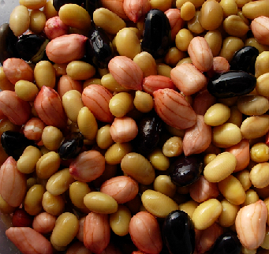
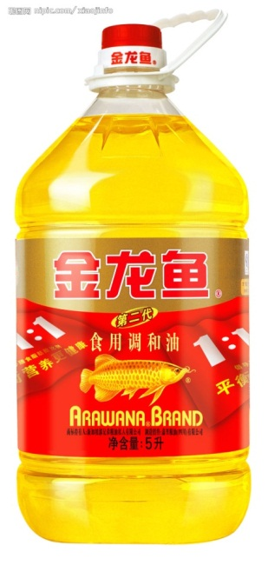
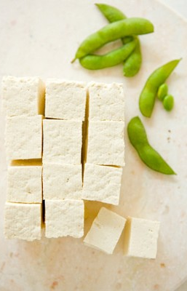
光合作用产生的有机物全是淀粉吗？
小知识
绿色植物通过光合作用制造的有机物主要是淀粉等糖类。一部分糖类在植物体内还会转变成蛋白质、脂类等其他有机物。

Slide 17
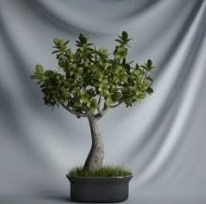
木本植物幼茎横切纵切面结构图
韧皮部
木质部
（筛管）
（导管）
有机物
有机物
形成层
1、水由导管从下向上运输，叶片的光合作用制造的有机物由筛管向下运输。

Slide 18
二、有机物用来构建植物体
2、植物体的组成成分： 和 ，主要是 。
3、为细胞的生命活动提供 。并参与构建植物 ，
进而构成各种 、 ，直至整个植物体。
水
无机盐
有机物
能量
细胞
组织
器官

Slide 19
结论：有机物用来构建植物体
细胞壁：纤维素
从细胞水平看
细胞膜：蛋白质、脂类
细胞核：核酸(DNA)
根：如胡萝卜——糖
从器官水平看
茎：如土豆——淀粉
种子：如大豆——脂类
从个体水平看：组成植物体的干物质主要是有机物。

Slide 20
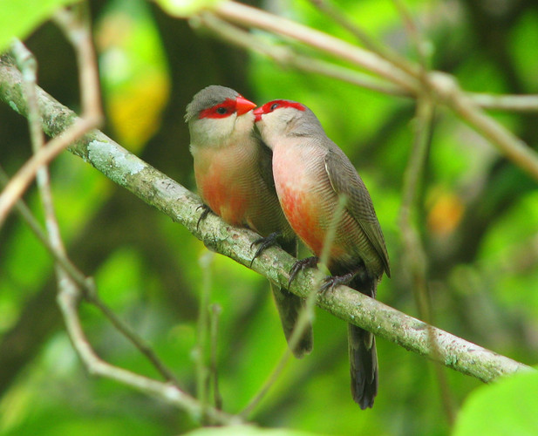
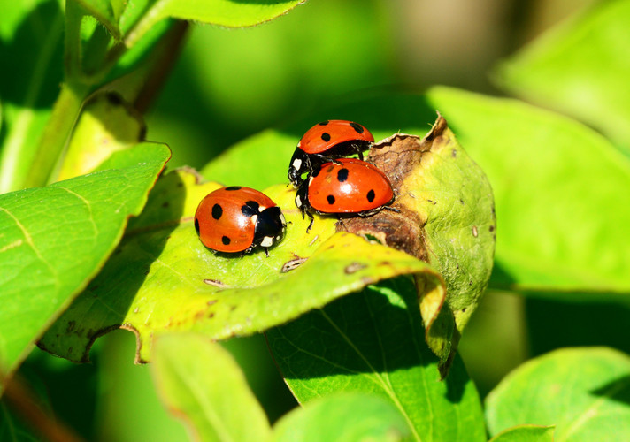
三、绿色植物制造的有机物养育了生物圈中的其他生物
绿色植物既给其他生物提供了构建自身的材料，也给其他生物提供了生命活动的能量。绿色植物作为生物圈中的生产者，它们制造的有机物，通过食物链、食物网，养育了生物圈中的其他生物。

Slide 21
课堂小结
1.暗处理
2.选叶遮光∶设置对照实验
3.摘取叶片，去掉黑纸.
绿叶在光下制造有机物
4.酒精脱色
5.漂洗叶片，碘液染色
绿色植物通过光合作用制造有机物
6.洗去碘液，观察颜色变化.
光合作用：场所--叶绿体，条件--光，产物--淀粉。
有机物构建植物体
光合作用的作用
有机物养育了生物圈中的其他生物

Slide 22
课堂测试
1、生物圈中生产有机物的“天然工厂”是（ ）
A、藻类植物 B、苔藓植物
C、种子植物 D、所有绿色植物
D
2、天竺葵的叶片一部分被遮光后，经碘液染色，没遮光的部分呈蓝色，说明光合作用产生了（ ）
A、糖 B、蛋白质 C、淀粉 D、脂肪
C
3、关于用酒精隔水加热的叙述不正确的是（ ）
A、让叶绿素溶解到酒精中，进行脱色
B、把叶片的细胞杀死，有利于碘进入细胞
C、让酒精促使叶片产生更多的淀汾，使实验现象更明显 D、防止酒精受热燃烧，发生危险
C

Slide 23
课堂测试
4.“绿叶在光下制造有机物”的实验中，把盆栽的天竺葵放在黑暗处一昼夜，其目的是:
（ ）
A.便于检验淀粉的多少
B.有利于除去叶绿素
C.让叶片内原有的淀粉转运耗尽
D.便于用碘液检验
C
5.绿色植物制造有机物不可缺少的条件是:（ ）
A.水分 B.空气 C.光 D.温度
C

Slide 24
课堂测试
6.用黑纸片将叶片一部分从上下两面遮盖起来，然后移到阳光下，这一实验的目的是:( )
A.使遮盖的部分不进行气体交换
B.遮盖后可减少蒸腾作用
C.遮盖与不遮盖部分进行对照
D.控制遮盖的部分把氧气释放
C
B
7.光合作用进行的场所是: ( )
A.线粒体B.叶绿体 C.液泡D.细胞壁
8.植物进行光合作用的主要器官是:( )
A、根 B、茎 C、叶片 D、果实
C

Slide 25
版权声明
感谢您下载xippt平台上提供的PPT作品，为了您和xippt以及原创作者的利益，请勿复制、传播、销售，否则将承担法律责任！xippt将对作品进行维权，按照传播下载次数进行十倍的索取赔偿！
1. 在xippt出售的PPT模板是免版税类(RF:
Royalty-Free)正版受《中国人民共和国著作法》和《世界版权公约》的保护，作品的所有权、版权和著作权归xippt所有,您下载的是PPT模板素材的使用权。
2. 不得将xippt的PPT模板、PPT素材，本身用于再出售,或者出租、出借、转让、分销、发布或者作为礼物供他人使用，不得转授权、出卖、转让本协议或者本协议中的权利。

Slide 26
课堂测试
9.“绿叶在光下制造有机物”实验步骤的正确顺序是:（ ）
①放到装有酒精的烧杯中隔水加热
②把天竺葵放在光下照射
③把天竺葵叶片用黑纸片遮盖一部分
④把天竺葵放在黑暗处一昼夜
⑤把部分遮光的叶片摘下，去掉黑纸片
⑥用清水漂洗叶片后滴加碘液
A.③②⑤①⑥④ B.④③②⑤①⑥
C.②③④⑤①⑥ D.②④③⑤⑥①
B

Slide 27
LOGO
第三章 第四节
感谢你的仔细聆听
人教版 生物（初中） （七年级 上）
Please Enter Your Detailed Text Here, The Content Should Be Concise And Clear, Concise And Concise Do Not Need Too Much Text
主讲人：xippt
时间：2020.4.30

